Slide 1
Letní semestr 2024
Kvantitativní výzkum:
tvorba dotazníku a popisná statistika

Slide 2
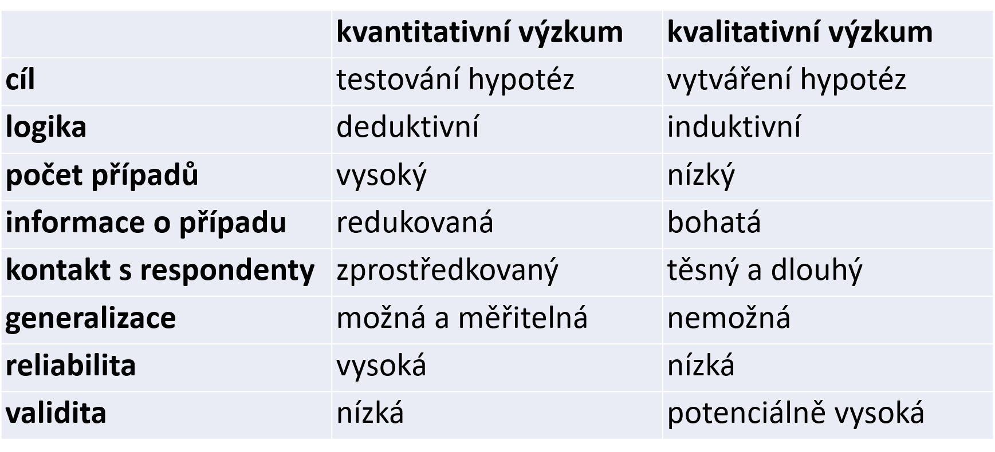
Pro zopakování

Slide 3
Kvantitativní výzkum
Filozofický základ tvoří idea jedné objektivní reality, kterou je možné zkoumat – logický pozitivismus: nestranný pohled na jevy, jež můžeme pomocí osvědčených nástrojů měřit (A. Comte, 1798-1857).
Z latinského slova „quantitas“ neboli množství, suma, počet, četnost.
Kvantitativní výzkum odpovídá především na otázku: Kolik? a je založený na získávání numerických dat (tzv. tvrdých dat). Pro práci s daty jsou využívány statistické metody pro popis dvou a více jevů a jejich vzájemných vztahů, kdy se tyto vzájemné vztahy testují a vyvozují se závěry, které se zobecňují.

Slide 4
Výzkumná otázka
Formuluje nám výzkumný problém, který řešíme.
Musí být formulována co nejvíce konkrétně a jednoznačně.
Zároveň musí být empiricky ověřitelná.
Výzkumný problém – 3 typy:
Deskriptivní – „jaké to je?“ (sběr dat nejčastěji s pomocí pozorování, interview, dotazníku)
Relační – „jaký je vztah/závislost mezi X a Y?“ (pro zpracování dat můžeme použít např. korelační koeficient, faktorovou analýzu)
Kauzální – zjišťuje příčinné vztahy (pro zpracování dat můžeme použít např. T-test, Chí-kvadrát)
Pozor na:
Velmi obecné, široké vymezení (nejedná se o problém, ale o téma).
Odpověď je velmi jednoduchá (dá se odpovědět ano/ne, triviální otázka).

Slide 5
Fáze kvantitativně orientovaného výzkumu
Stanovení výzkumného problému.
Formulace hypotézy.
Testování (verifikace) hypotézy.
Prezentace výsledků a vyvození závěrů.
lineární charakter výzkumu
základní jednotka = proměnná

Slide 6
Proměnná
= prvek zkoumání, který nabývá různé hodnoty. Proměnná může být jev, vlastnost, podmínka… jež posuzujeme, měříme, vysvětlujeme vztahy mezi nimi, atp.
Měření = systematické přiřazování proměnných.
Nominální (kategoriální) – není možné kvantifikovat (není možné říci, že je více či méně), pouze přiřadíme číselné rozhodnutí (např. pohlaví, barva očí, obor studia…)
Ordinální (pořadová) – číselné pořadí má logické uspořádání, ale jejich rozdíl není stejný (např. míra dosaženého vzdělání, kdy vyšší číslo = vyšší vzdělání)
Metrická – nejdůležitější pro statistické zpracování
Intervalová – 0 je daná dohodou, škála se stejnými rozestupy – můžeme určit rozdíl mezi kategoriemi (měření °C, čas)
Poměrová – mají přirozenou 0 (Kelvinova stupnice – 0 je absolutní, výška, hmotnost, vzdálenost)

Slide 7
Hypotéza
= vědecký předpoklad vyvozený z vědecké teorie (= čili z toho, co již bylo o daném problému teoreticky zpracováno).
Jedná se o oznamovací větu (na rozdíl od výzkumné otázky nekončí otazníkem).
Vyjadřuje vztah mezi 2 a více proměnnými. Vyjádření o
rozdílech (víc, častěji, silněji, výš, odlišné)
vztazích (pozitivní, negativní souvislost, korelace)
následcích (čím – tím, jestliže –pak, jak – tak, když – pak,..)
Proměnné s nimiž pracuje hypotéza musí být měřitelné, tudíž ověřitelné (testovatelné).

Slide 8
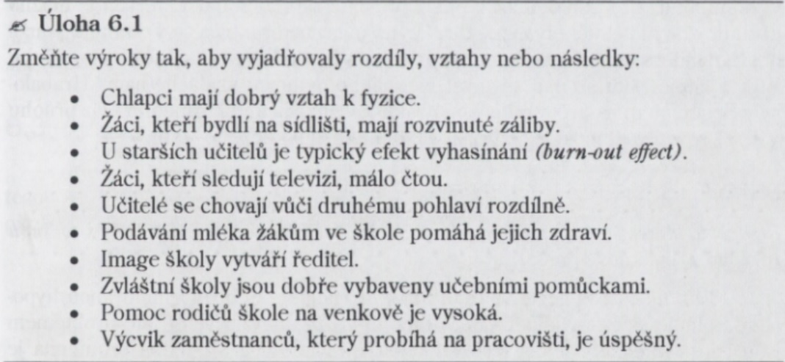
Gavora, 2010, s. 53

Slide 9
Výzkumný soubor
Základní soubor – populace, o které sbíráme informace. Je nutné se zamyslet nad jeho specifikací, jelikož nelze výsledky z jednoho souboru přenášet na jiné soubory (a zobecňovat tak výsledky).
Např. je rozdíl: Sběr dat mezi žáky v Praze. X Sběr dat mezi žáky 3. ročníku v Praze ve školním roce 2023/2024.
XXX celkem žáků ve 3. ročníku v Praze ve školním roce 23/24 = základní soubor
výzkumník se zřejmě nedostane úplně ke všem žákům 3. ročníků v Praze, proto si vybere z tohoto souboru reprezentativní část = výběrový soubor
Typy výběru výzkumného souboru (vybrané, další typy viz literatura)
(prostý) náhodný
stratifikovaný
záměrný

Slide 10
Validita & Reliabilita
Validita = platnost získaných výsledků vzhledem k realitě
Míra validity znamená, zda zkoumáme opravdu to, co chceme zkoumat, aneb schopnost výzkumného nástroje zjišťovat to, co má.
Reliabilita = spolehlivost našeho měření
Do jaké míry je naše zkoumání spolehlivé, přesné a poplatné (např. mechanické hodiny mají větší reliabilitu než sluneční hodiny pro měření času).

Slide 11
Metody sběru dat v KVANTI výzkumu
Pozorování
Strukturované pozorování – pozorovací arch, připravené pozorované kategorie, zaznamenávání výskytu jevů (četnost a trvání).
Náročné na zkušenost výzkumníka (haló efekt, předsudky a stereotypy, atp.).
Rozhovor
Otázky formulované jako v dotazníku, ale používáme jej např. u dětí respondentů (neumí číst/psát), nebo když se jedná o citlivé téma (tudíž dotazník není vhodný).
Typy: strukturovaný x polostrukturovaný x nestrukturovaný.
Následné číselné okódování proměnných.
Je časově náročnější na zpracování dat, než u dotazníku.

Slide 12
Metody sběru dat
Didaktický test
Objektivní zjišťování úrovně zvládnutí učiva. Jeho konstrukce a vyhodnocení je určeno předem stanovenými pravidly.
Test úrovně / rychlosti / standardizované (často s manuálem pro užití) / nestandardizované (běžné učitelské, neproběhlo testování testu na větších počtech), atd.
Kognitivní x psychomotorické; vstupní x průběžné x výstupní; atd.
Úlohy: otevřené, dichotomické, výběr odpovědí, přiřazovací úlohy, atd. (viz odkaz ČŠI)
Sociometrie
Testem zjišťujeme pozitivní či negativní volby ve skupině -> důležité je vhodné určení sociální skupiny.
Nejčastěji písemná forma (u malých dětí práce s obrazy, předměty, apod.).
Zakladatel Moreno – 6 pravidel sociometrického testu (viz literatura).
Sestavení matice a konstrukce sociogramů, výpočet sociometrických indexů (individuální – zobrazují postavení jedince ve skupině; skupinové – zobrazují skupinu jako celek; zobrazující strukturu podskupin).

Slide 13
Metody sběru dat
Dotazník
Otázka = položka (vstupní část, hlavní část a ukončovací část), důležitá je formulace cíle a hypotéz (co chcete zjišťovat).
Formulace položek v dotazníku je klíčová (ne příliš obecná, vágní, vzbuzující předpojatost, hodnotící výrazy, vyhýbat se záporným výrazům, atd.)
Předvýzkum – např. na malé skupině či formou interview, pomůže případně reformulovat otázky, aby byly jasnější, srozumitelnější.
Typy položek:
Uzavřené: dichotomické (ano x ne) x polytomické x škálové x výčtové;
Otevřené / Polootevřené (uveďte které…);
Zjišťující fakta x znalosti a vědomosti x mínění a postoje.
Dotazník by neměl být moc dlouhý, kombinující různé typy položek.

Slide 14
Metody sběru dat
Dotazník
Identifikace respondenta - co je pro váš výzkum relevantní (pohlaví, věk, bydliště/velikost sídla, apod.). Na začátku, nebo na konci dotazníku.
Vycházíme z hypotéz - určíme identifikátory pro každou hypotézu, na základě identifikátorů tvoříme otázky = položky do dotazníku. Každá položka se musí vztahovat k některé z hypotéz. (nikoli 1. hypotéza = 1. otázka, 2. hypotéza = 2. otázka, atd.)
Otázky klademe do logických celků.
Nedáváme více položek, než je nutné.
Jazyk dotazníku přizpůsobit cílové skupině (pozor na odborné termíny).
Při škále mají respondenti tendenci vyplňovat spíše ano/ne; při výběru první položky z výběru.

Slide 15
Popisná statistika
Statistika je matematická disciplína zabývající se sběrem, prezentací, analýzou a interpretací dat.
Aritmetický průměr – úhrn hodnot vybraného znaku dělený rozsahem souboru.
Modus - nejčetnější (typická) hodnota vybraného souboru.
Medián - prostřední hodnota; polovina prvků má hodnotu menší, druhá polovina větší, než je hodnota mediánu.
Směrodatná odchylka je průměrná vzdálenost mezi jednotlivými údaji a jejich aritmetickým průměrem. Vypovídá o tom, nakolik se od sebe navzájem typicky liší jednotlivé případy v souboru zkoumaných hodnot. Je-li malá, jsou si prvky souboru většinou navzájem podobné, a naopak velká směrodatná odchylka signalizuje velké vzájemné odlišnosti.
16. 4. budeme v rámci přednášky pracovat s daty (v MS Excel či v dostupném programu Jamovi). Kdo bude chtít pracovat s daty, přineste si s sebou vlastní PC.

Slide 16
Literatura a odkazy
Gavora, P. Úvod do pedagogického výzkumu. Brno: Paido, 2010.
Chráska, M. Metody pedagogického výzkumu: Základy kvantitativního výzkumu. Praha: Grada, 2007.
Mareš, J. & Vlčková, K. (2013). K metodologickým standardům kvantitativních studií v pedagogice: Jak psát o výzkumných zjištěních?. Pedagogická orientace. 23. 455-477. https://doi.org/10.5817/PedOr2013-4-455
Pelikán, J. Základy empirického výzkumu pedagogických jevů. Praha: Karolinum, 1998.
https://www.csicr.cz//cz/Aktuality/Hodnoceni-vysledku-vzdelavani-didaktickymi-testy
Statistika - online na Youtube: P. Soukup:
část: https://www.youtube.com/watch?v=EXR7lEMUaeM&t=62s
část: https://www.youtube.com/watch?v=y6HbYK8IdsI
část: https://www.youtube.com/watch?v=bU9Q-ZxXA2Y
část: https://www.youtube.com/watch?v=B2Ss_PyER_I

